Slide 1



Slide 2
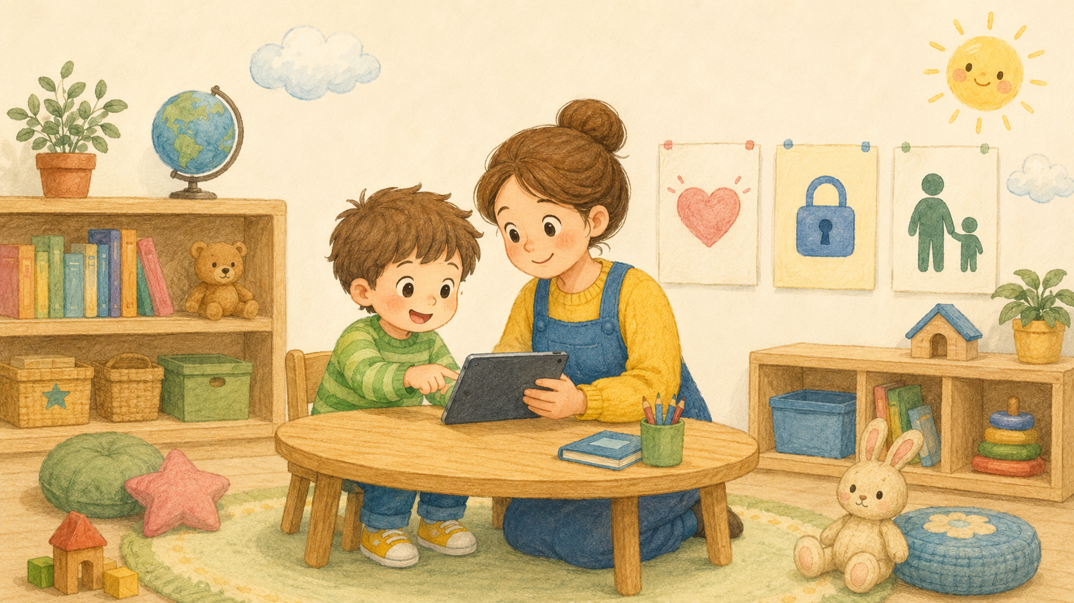
Atividade 9 - Segurança online
Notes:
Objetivo:
Introduzir a ideia de segurança online, mostrando que tablets, telemóveis e computadores devem ser usados com cuidado e com ajuda quando necessário.
Fala sugerida:
“Hoje vamos falar sobre como podemos usar o tablet, o telemóvel ou o computador com cuidado. Estes objetos podem ajudar-nos a ver histórias, jogar, desenhar, ouvir música ou aprender. Mas, tal como acontece na rua ou na escola, também precisamos de algumas regras para estarmos seguros.”
Perguntas para as crianças:
“O que está a criança a usar?”
“Está sozinha ou acompanhada?”
“Quem costuma usar tablet, telemóvel ou computador em casa?”
“Quando aparece alguma coisa estranha no ecrã, a quem podemos pedir ajuda?”
Orientação:
Partir da imagem e evitar uma explicação longa. A ideia central é simples: usar tecnologia pode ser positivo, mas deve acontecer com cuidado. Reforçar que, quando há dúvidas, quando aparece algo estranho ou quando não sabemos o que fazer, devemos chamar um adulto.
Ideia-chave:
Usamos a tecnologia com cuidado e pedimos ajuda quando precisamos.

Slide 3
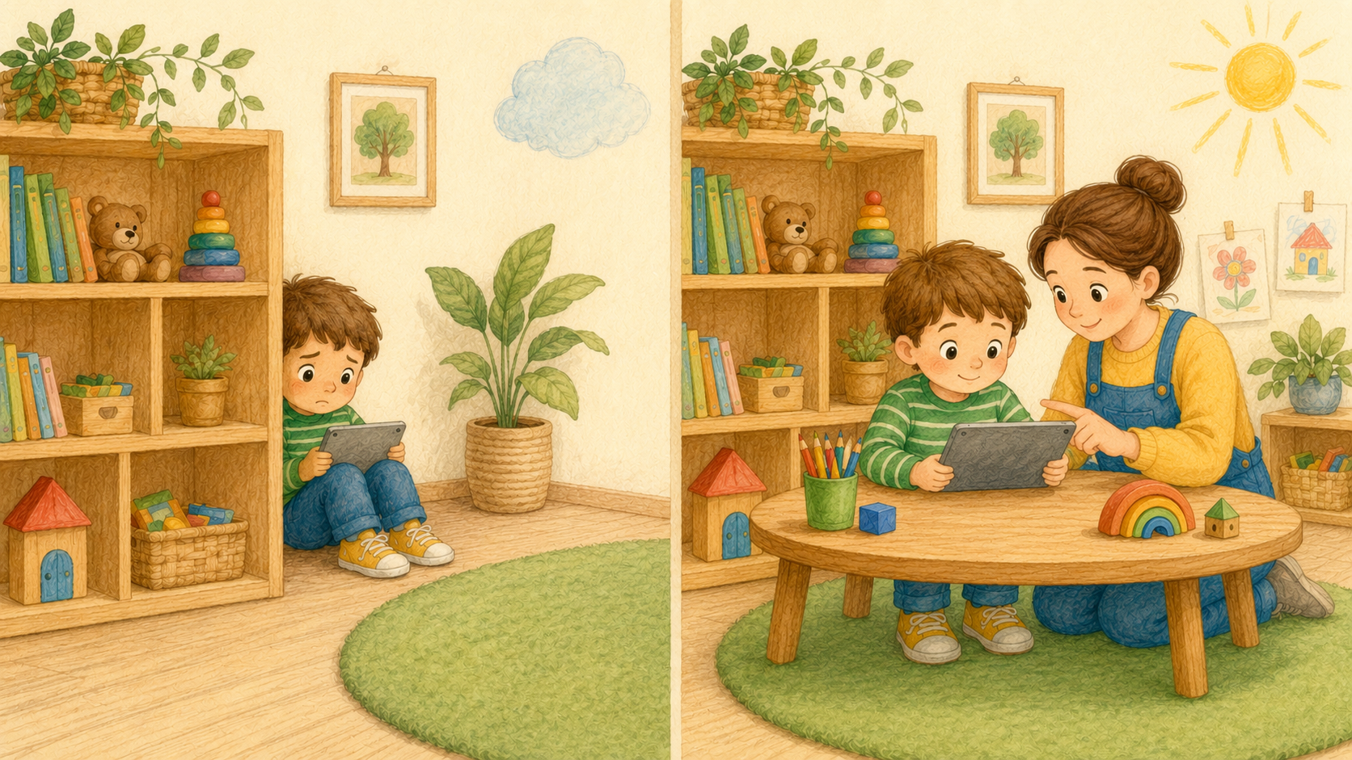
Atividade 9 - Usar escondido ou usar acompanhado?
Notes:
Objetivo:
Ajudar as crianças a distinguir uma situação menos segura de uma situação mais segura.
Fala sugerida:
“Vamos olhar para estas duas situações. Numa parte da imagem, a criança está mais isolada e a usar o tablet sem ajuda. Na outra, está acompanhada por um adulto. Quando temos um adulto por perto, é mais fácil pedir ajuda se aparecer alguma coisa que não conhecemos.”
Perguntas para as crianças:
“O que está diferente nas duas situações?”
“Em qual delas a criança pode pedir ajuda mais facilmente?”
“Porque é que usar escondido pode não ser uma boa ideia?”
“O que devemos fazer se quisermos usar o tablet?”
Orientação:
O objetivo não é assustar as crianças, mas mostrar que estar acompanhado ajuda a resolver dúvidas e a evitar situações menos seguras. Valorizar a ideia de confiança: há adultos que podem ajudar a escolher, explicar e proteger.
Ideia-chave:
É mais seguro usar tecnologia com um adulto por perto.

Slide 4
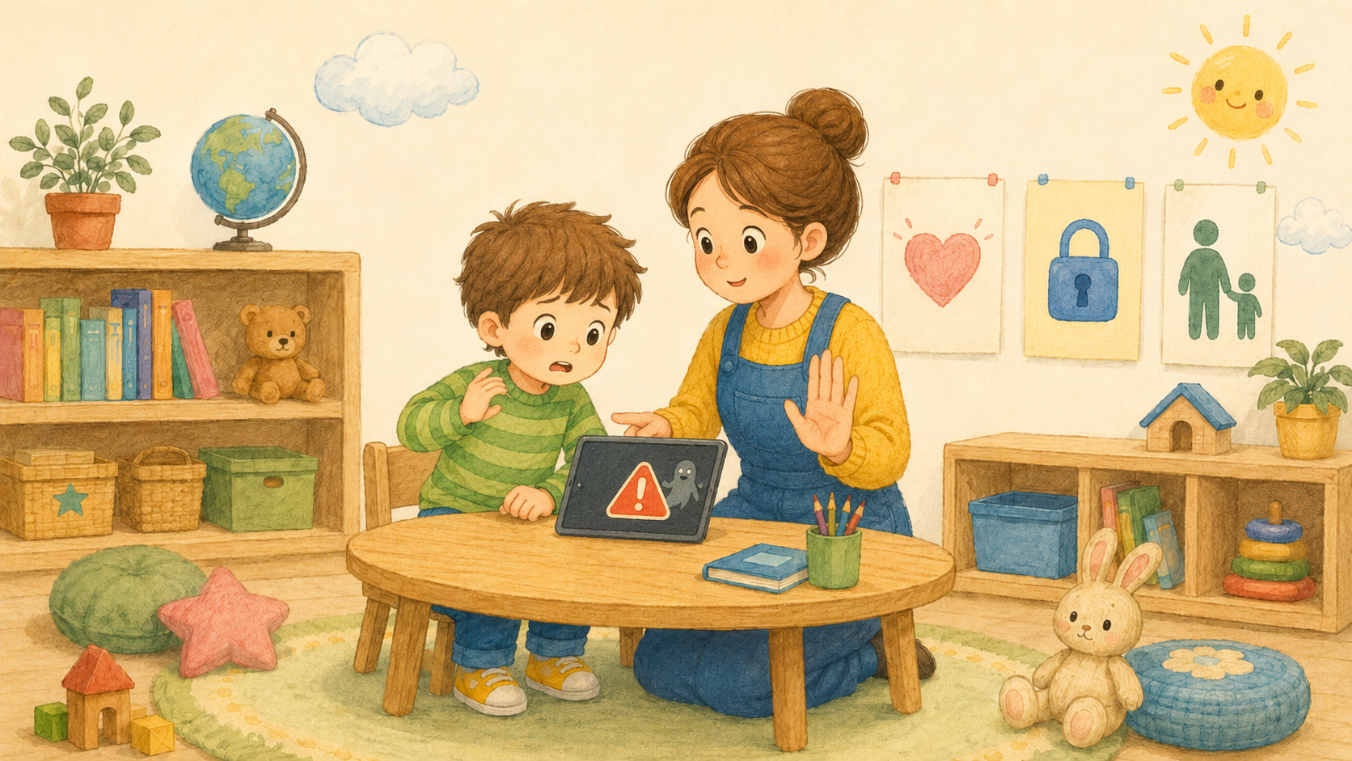
Atividade 9 - Apareceu algo estranho no ecrã
Notes:
Objetivo:
Ensinar que, perante algo desconhecido, estranho ou inesperado no ecrã, a criança não deve clicar sozinha.
Fala sugerida:
“Às vezes, quando usamos um tablet ou computador, pode aparecer alguma coisa que não conhecemos: uma imagem estranha, um botão, uma mensagem ou um símbolo. Quando isso acontece, não precisamos de carregar logo. Primeiro paramos, olhamos e pedimos ajuda.”
Perguntas para as crianças:
“O que apareceu no ecrã?”
“A criança parece saber o que deve fazer?”
“Deve carregar no botão sem saber o que é?”
“O que pode fazer antes de tocar no ecrã?”
“A quem pode pedir ajuda?”
Orientação:
Reforçar uma ação concreta e fácil de memorizar: parar, olhar, não clicar e chamar um adulto. Pode ser útil fazer o gesto de “parar” com a mão e pedir às crianças que repitam: “Paro e peço ajuda.”
Ideia-chave:
Se aparece algo estranho, paro e peço ajuda.

Slide 5
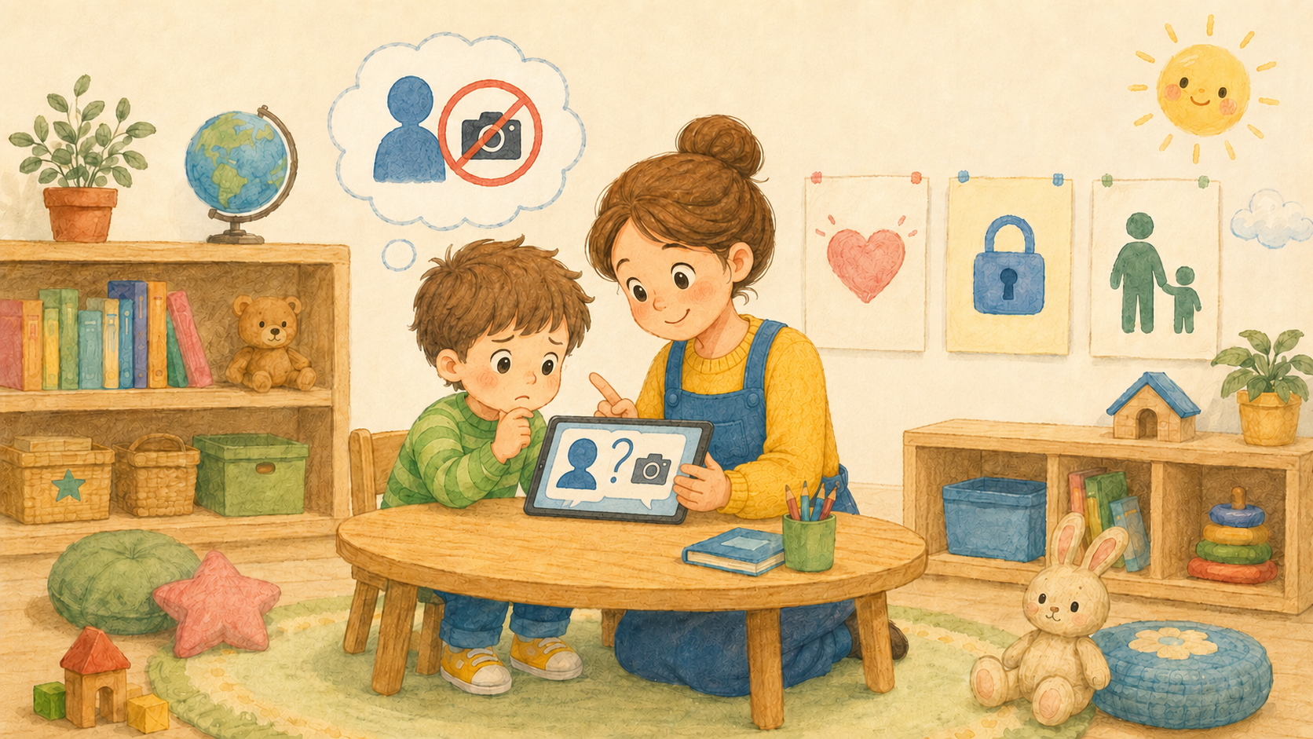
Atividade 9 - Pediram o meu nome ou a minha fotografia
Notes:
Objetivo:
Introduzir a noção de informação pessoal de forma simples e adequada à idade.
Fala sugerida:
“Algumas coisas são nossas e não devemos partilhar com pessoas que não conhecemos. O nosso nome completo, a nossa fotografia, a nossa escola, a nossa morada ou informações da nossa família são coisas importantes. Se alguém pedir estas coisas no tablet, devemos chamar um adulto.”
Perguntas para as crianças:
“O que parece estar a pedir o tablet?”
“Devemos enviar uma fotografia a alguém que não conhecemos?”
“O nosso nome é uma coisa importante?”
“Que coisas devemos proteger?”
“Quem devemos chamar quando aparece um pedido destes?”
Orientação:
Não usar linguagem alarmista. A mensagem deve ser clara: não responder, não enviar fotografias, não dizer dados pessoais e avisar um adulto. Usar exemplos simples e próximos das crianças, sem entrar em explicações técnicas sobre privacidade.
Ideia-chave:
Não partilhamos o nosso nome, fotografias ou informações pessoais sem um adulto.

Slide 6
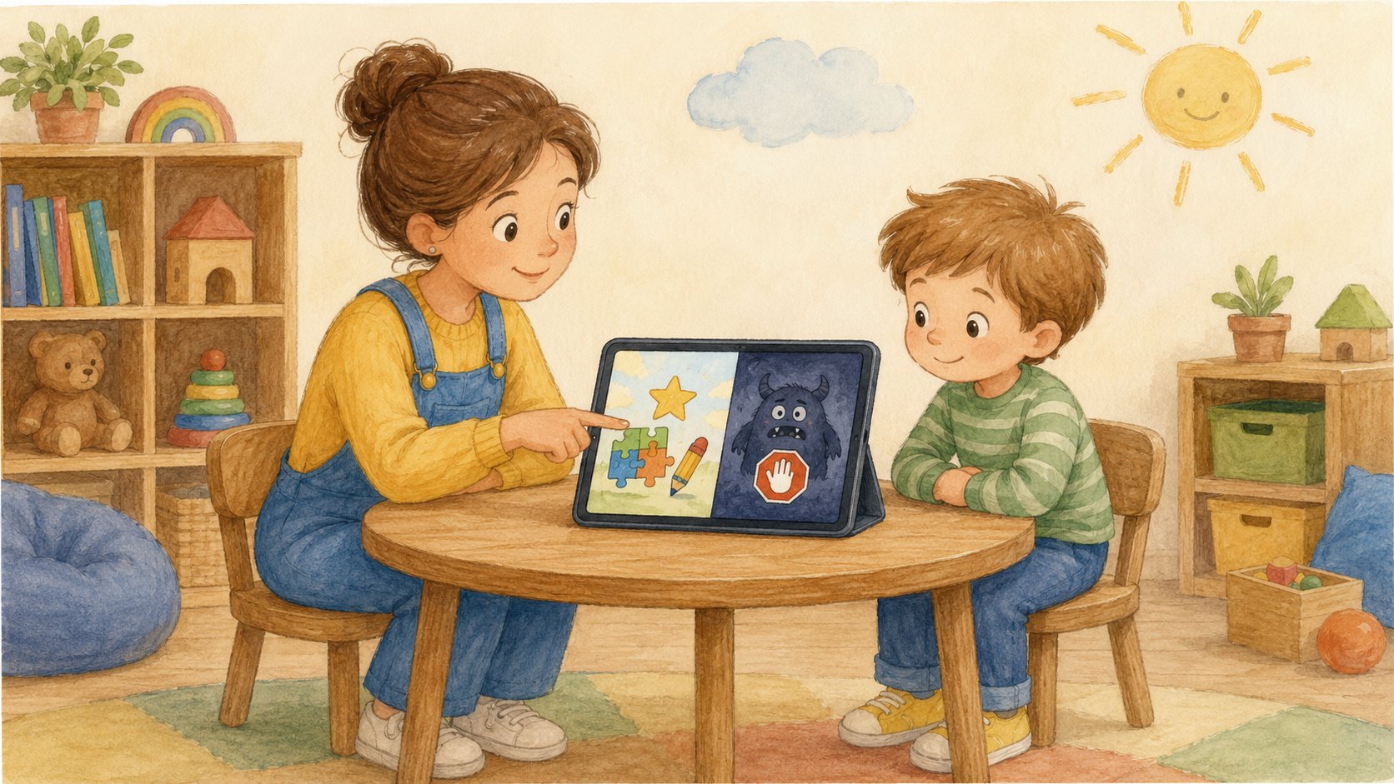
Atividade 9 - Escolher jogos e vídeos seguros
Notes:
Objetivo:
Ajudar as crianças a perceber que nem todos os jogos, vídeos ou aplicações são adequados para a sua idade.
Fala sugerida:
“Nem todos os jogos e vídeos são bons para crianças. Alguns podem assustar, deixar-nos tristes ou fazer-nos sentir mal. Por isso, antes de escolher um jogo, vídeo ou aplicação, devemos pedir ajuda a um adulto.”
Perguntas para as crianças:
“Qual destas opções parece mais tranquila?”
“Qual parece assustadora ou pouco adequada?”
“Como nos sentimos quando vemos algo que assusta?”
“Quem pode ajudar-nos a escolher?”
“Temos de ver tudo o que aparece no tablet?”
Orientação:
Não apresentar conteúdos violentos ou assustadores de forma gráfica. A diferença visual deve ser clara, mas suave: uma opção segura, criativa ou tranquila, em contraste com uma opção que exige atenção. Reforçar que a criança pode parar, fechar e chamar um adulto.
Ideia-chave:
Escolhemos jogos, vídeos e aplicações com ajuda de um adulto.

Slide 7
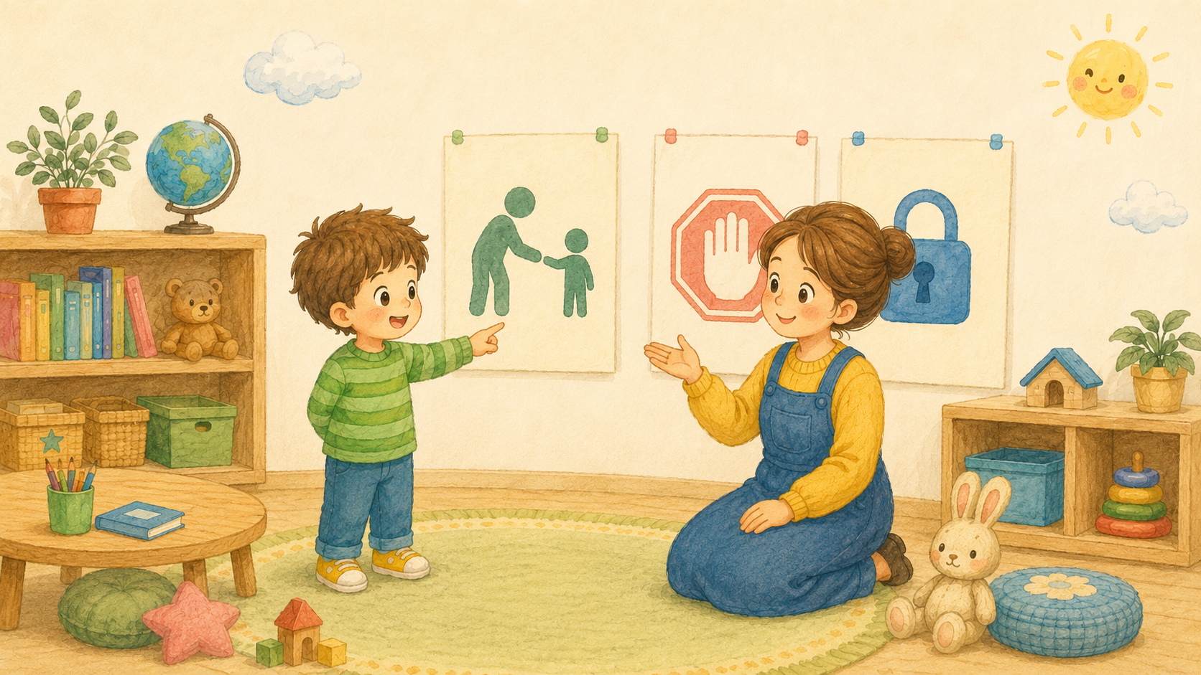
Atividade 9 - As nossas regras de segurança digital
Notes:
Objetivo:
Sistematizar as principais regras trabalhadas na apresentação.
Fala sugerida:
“Agora já conhecemos algumas regras importantes. Quando algo parece estranho, paramos. Quando temos dúvidas, chamamos um adulto. Não falamos com pessoas que não conhecemos. Não partilhamos fotografias, nomes completos, moradas ou informações pessoais.”
Perguntas para as crianças:
“O que significa a mão de parar?”
“O que fazemos quando aparece algo estranho?”
“Quem devemos chamar?”
“O que não devemos partilhar?”
“Como podemos usar a tecnologia com cuidado?”
Orientação:
Este slide deve funcionar como síntese visual. O/a educador/a pode apontar para cada símbolo e pedir às crianças que expliquem a regra com as suas próprias palavras. Reforçar frases curtas, fáceis de memorizar: “Paro”, “Peço ajuda”, “Não partilho”.
Ideia-chave:
Parar, pedir ajuda e proteger as nossas informações.

Slide 8
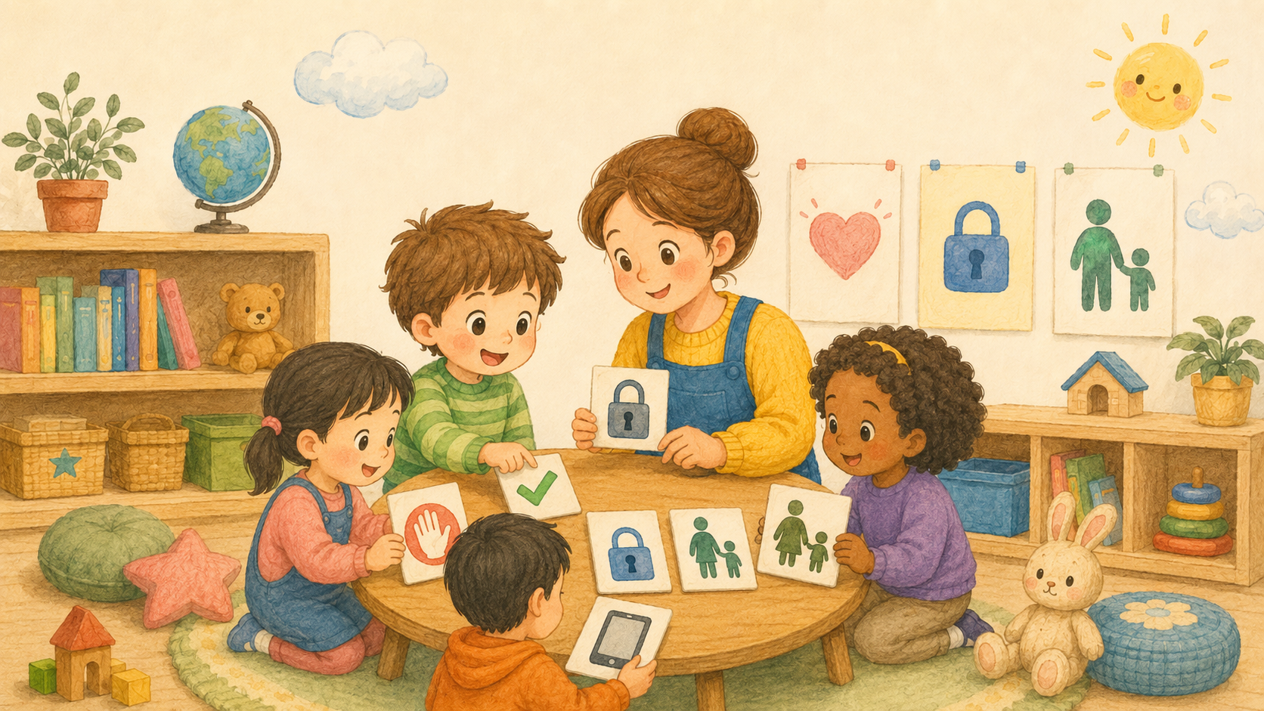
Atividade 9 - Sinais de alerta
Notes:
Objetivo:
Preparar a atividade prática em papel, na qual as crianças criam sinais simples para lembrar boas práticas de segurança online.
Fala sugerida:
“Agora vamos criar os nossos próprios sinais de segurança. Podemos desenhar uma mão de parar, um cadeado, um adulto a ajudar ou um tablet com um ponto de interrogação. Estes sinais vão lembrar-nos do que devemos fazer quando usamos tecnologia.”
Perguntas para as crianças:
“Que sinal gostavam de desenhar?”
“Que regra vai lembrar esse sinal?”
“O vosso sinal quer dizer parar, pedir ajuda ou proteger?”
“Onde poderíamos colocar estes sinais na sala?”
“Como podemos explicar o nosso sinal aos colegas?”
Orientação:
A atividade prática não deve ser apenas desenho livre. Cada sinal deve estar associado a uma regra simples. O/a educador/a pode circular pela sala e perguntar: “Que regra está no teu desenho?” No final, as crianças podem apresentar o sinal ao grupo ou colocá-lo num espaço visível da sala.
Ideia-chave:
Podemos criar sinais para lembrar regras de segurança online.

Slide 9




Atribuição-NãoComercial-CompartilhaIgual 4.0 Internacional (CC BY-NC-SA 4.0)
Nota: As imagens deste documento foram criadas com o GPT - 5.5

